Slide 1
Skeema 4 1.4 Tunteiden tunnistaminen ja säätely johtaa hyvinvointiin
Ydinsisältö

Slide 2
Tunnetaidot ovat osa elämänhallintaa
Tunnetaidoilla tarkoitetaan kykyä tunnistaa ja säädellä omia tunteitaan ja ymmärtää toisten tunteita.
Tunnetaitoja eli tunneälyä voi oppia ja kehittää.
Hyvät tunnetaidot auttavat psyykkisessä hyvinvoinnissa.

Slide 3
Tunteiden sääteleminen on tärkeää hyvinvoinnille
Ensisijaisella tunteella tarkoitetaan tunnetta, jonka jokin tilanne herättää: se on välitön ja auttaa suhtautumaan tilanteeseen sen vaatimalla tavalla (esimerkiksi suru seurustelusuhteen loputtua).
Toissijaiseen tunteeseen vaikuttavat aiemmat kokemukset, ja se syntyy ensisijaisen tunteen pohjalta (esimerkiksi viha seurustelukumppania kohtaan, sillä suru tuntuu nololta).
Tunteiden säätelyyn liittyy myös niiden voimakkuuden hallintaa ja tilanteeseen vaikuttamista omalla toiminnalla.
Otsalohkojen ja limbisen järjestelmän yhteydet ovat olennaisia tunteiden säätelyn kehittymiselle.

Slide 4
Psyykkinen itsesäätely
Kun ihminen kokee stressiä tai kielteisiä tunteita, hänellä on pyrkimys psyykkisen tasapainon säilyttämiseen.
Puolustuskeinot (eli defenssit)
Esim. torjunta, regressio, arvon kieltäminen ja lohkominen
Usein tiedostamattomia
Usein toistuvana voi olla haitallista mielenterveydelle
Hallintakeinot (eli coping-keinot)
Esim. lenkkeily, jutteleminen, kognitiivinen uudelleenmuotoilu
Jaotellaan usein sosiaalisiin, kulttuurisiin, fyysisiin ja kognitiivisiin
Tietoisia, ongelman ratkaisuun pyrkiviä
Usein puolustuskeinojen ja hallintakeinojen raja on liukuva.

Slide 5
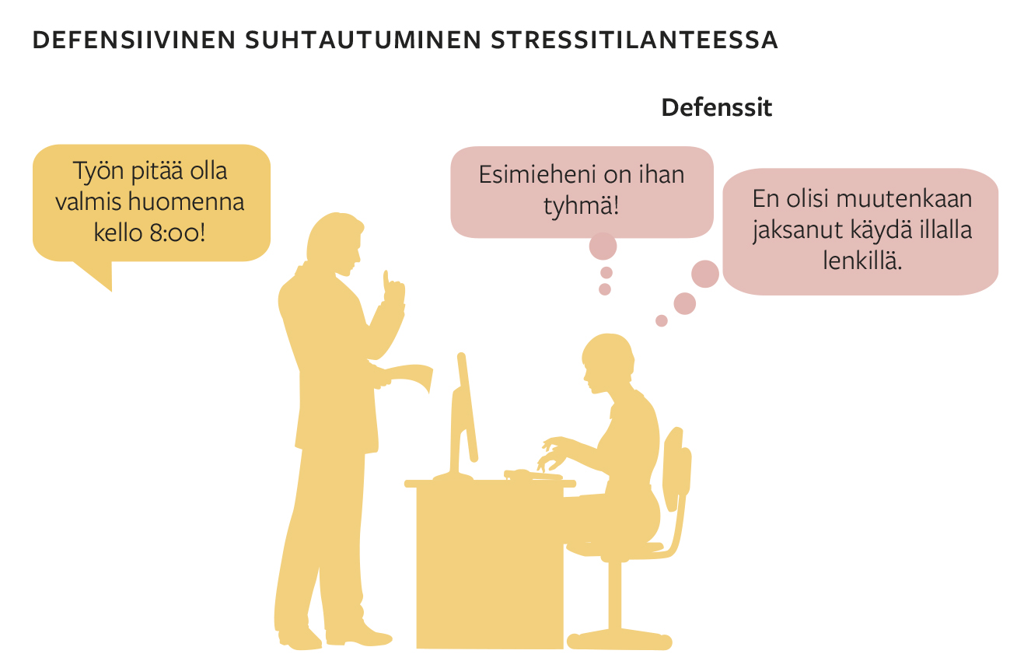
Defensiivinen suhtautuminen stressitilanteessa

Slide 6
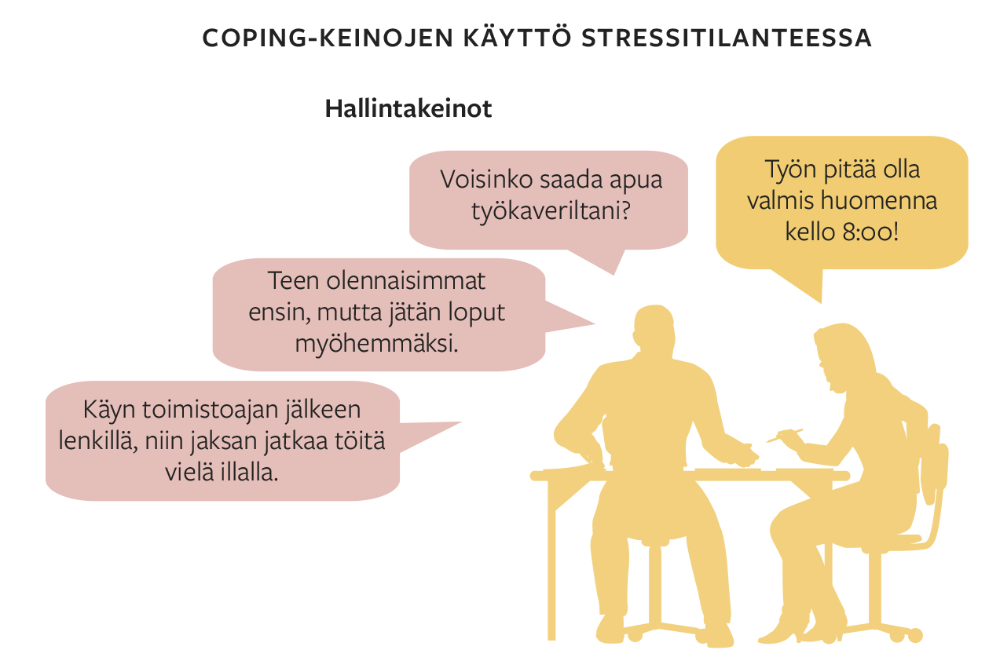
Coping-keinojen käyttö stressitilanteessa

Slide 7
Eri tilanteisiin sopivat erilaiset hallintakeinot
Hallintakeinot voidaan jakaa:
tunnesuuntautuneet
pyritään pääsemään eroon negatiivisista tunteista
esim. loitennetaan itseä varsinaisesta ongelmasta
ongelmasuuntautuneet
ongelma tai stressin lähde kohdataan suoraan
esim. tehdään jotain konkreettista ongelman poistamiseksi
merkityssuuntautuneet
tukeudutaan omiin tavoitteisiin, arvoihin ja uskomuksiin
esim. tulkitaan vaikea tilanne itselle merkitykselliseksi
Ihmiset käyttävät erilaisia hallintakeinoja tilanteesta riippuen.

Slide 8
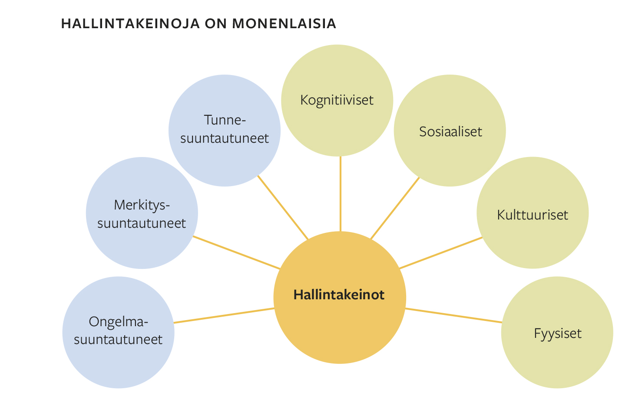
Hallintakeinoja on monenlaisia

